Slide 1
Кондиціонери своїми руками
Всеукраїнський інтерактивний конкурс юних винахідників “
МАН- Юніор Дослідник – 2022”
Роботу виконала: Дюкова Анастасія Миколаївна, учениця 7 класу комунального закладу «Устинівське навчально-виховне об’єднання «Загальноосвітня школа І-ІІІ ступенів» Устинівської селищної ради»
Керівник проєкту: Олійник Ольга Миколаївна, вчитель математики, інформатики комунального закладу «Устинівське навчально-виховне об'єднання «Загальноосвітня школа І-ІІІ ступенів» Устинівської селищної ради», керівник секції «Екологічно безпечні технології та ресурсозбереження» Кіровоградської Малої академії наук учнівської молоді
номінація “Технік - Юніор”

Slide 2
МЕТА ДОСЛІДЖЕННЯ:
Запропонувати побутовий пристрій, який охолоджує повітря в кімнаті на декілька градусів.
ОБ’ЄКТ ДОСЛІДЖЕННЯ: фізичні властивості повітря, льоду.
ПРЕДМЕТ ДОСЛІДЖЕННЯ: пластикова пляшка
Методи дослідження базуються на раціональному використанні ресурсів, енергозбереженні, економії коштів сімейного бюджету.
номінація “Технік - Юніор”

Slide 3
ЗАВДАННЯ ДОСЛІДЖЕННЯ:
Виготовити віконний кондиціонер з пластикових пляшок, що працює цілодобово без споживання електроенергії;
запропонувати конструкцію кондиціонера, в основі якого пластикова пляшка, кулер;
обґрунтувати матеріали для зовнішньої оболонки конструкції та рідину для її наповнення;
визначити зміну температури влітку при працюючому кондиціонеру;
створити нормальний мікроклімат помешкання завдяки кондиціонерам.
номінація “Технік - Юніор”

Slide 4
ДОСЛІД №1
Обладнання: лист фанери прямокутної форми, ножиці, кілька пластикових пляшок однакової форми та об'єму, наждачний папір, прилад по дереву для утворення отворів у фанері

Slide 5
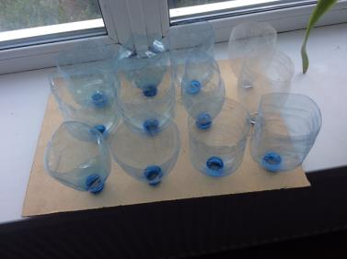
ВИГОТОВЛЕННЯ
В основі віконного кондиціонера використано пластикові пляшки з відрізаними воронками.
В листі фанери прямокутної форми (відповідає розміру кватирки) роблять отвори, що збігаються з діаметром горличка пляшки.
Воронки ставлять густо, так щоб не заважали одна одній.

Slide 6
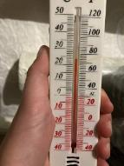
РЕЗУЛЬТАТ РОБОТИ
Перевіримо роботу кондиціонера в літній період. З допомогою термометрів - різницю температур на вході (24˚ С) та виході (20˚С). Охолодження повітря відбувається із-за того, що тепле повітря, яке входить в широку частину воронки виходить через вузький отвір.
За рахунок цієї фізичної властивості відбувається охолодження повітря. Повітря, як і всі гази має високу стисливість – при збільшенні тиску зростає його густина. При зростанні температури розширюється. Тепло є наслідком хаотичного руху молекул повітря.

Slide 7
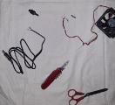
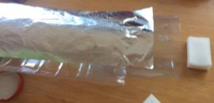
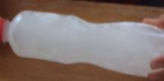
Дослід №2
Обладнання:
кулер від блока живлення комп'ютера,
шнур від мобільного телефону,
пластикова пляшка об'ємом 2 дм³ обрізана
пластикова пляшка об'ємом 0,5 дм³ з льодом,
фольга.

Slide 8
ВИГОТОВЛЕННЯ
Пластикова пляшка об'ємом 2 л з обрізаною горловиною та дном, діаметром що дорівнює стороні квадрата основи кулера. Закріплюємо кулер так, щоб він не рухався в пляшці. Зверху накриємо конструкцію листом харчової фольги для меншого нагрівання при потраплянні прямого сонячного світла.

Slide 9
РЕЗУЛЬТАТ РОБОТИ
Всередину пластикового корпуса поміщаємо пляшку з льодом та робимо в корпусі отвір для конденсату.
Конструкцію закріплюємо на підвіконні в місці роботи, наприклад комп'ютера, щоб відчути його дію з пониження температури.
Вмикається кулер через блок живлення і через деякий час відбувається охолодження повітря в кімнаті та виділення конденсату у вигляді крапель води.

Slide 10
ВИСНОВКИ
Використали ідеї створення простого і дешевого способу охолодження повітря в кімнаті в літню спеку.
Для своєї роботи ми обрали конструкцію, в основі якої пластикові пляшки.
Простота у виготовленні приладів, нескладна конструкція кондиціонерів.
Невимогливість в обслуговуванні.
Невеликі за вагою та розмірами.
Великий термін служби.
Особистий внесок автора: 1) виготовлені власноруч кондиціонери; 2) основною частиною кондиціонерів є пластикові пляшки; 3) ідея виготовлення приладів запозичена, але удосконалена в результаті нескладних доопрацювань.
Елемент новизни полягає у тому, що виготовлені кондиціонери працюють з найменшими витратами та виконують свою функцію охолодження повітря в кімнаті.

Slide 11
Список використаних джерел
Види кондиціонерів і їх призначення https://skv.lviv.ua/blog/vidi-konditsioneriv-i-jihnje-priznachennja
Кондиціонер з пластикових пляшок. Ранок з Україною https://www.youtube.com/watch?v=rq81Qglkitk&ab_channel=MariK

